Slide 1


Slide 2
EQUIPE
01
02
03
Arthur Medeiros
Kauam L. V. de Souza
Desenvolvedor Front Web
Desenvolvedor Front Web
Lucas Marian
Desenvolvedor Front Web

Slide 3
farmatech - o que é?
A Farmatech surgiu com a ideia de ter o monitoramento e controle das condições de um ambiente no controle de sua mão.
Sendo sua principal linha o controle e monitoramento de temperatura à distância por meio de ambiente Web.
O cliente adquire o dispositivo, acessa a plataforma farmatech, deverá cadastrá-lo e após isso atribuir a um ambiente.
Exemplo de uso: Uma sala de medicamentos que precisa de temperatura controlada para preservá-los.

Slide 4
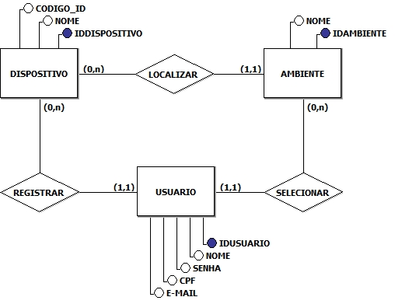
<>
Modelo conceitual

Slide 5
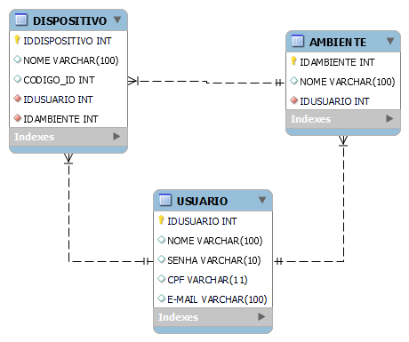
<>
Modelo físico

Slide 6
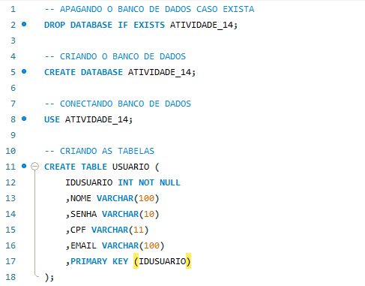
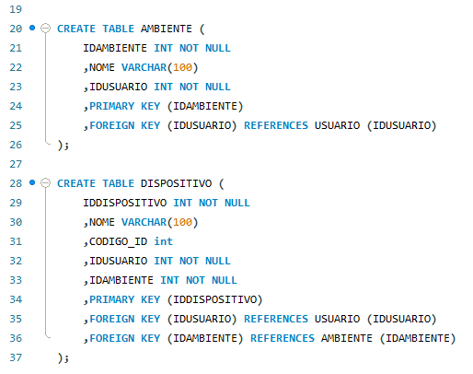
<>
Script

